Slide 1
第四章 多组分体系热力学
固态溶液
气态溶液
液态溶液
溶液
正规溶液
非电解质溶液

Slide 2
第四章 多组分体系热力学
4.1 引言
4.2 溶液组成的表示法
4.3 偏摩尔性质
4.3 化学势
4.4 稀溶液的气液平衡
4.5 理想稀溶液
4.6 稀溶液的依数性
4.7 理想溶液
4.8 非理想溶液
4.9 溶液中的化学平衡

Slide 3
引言
前几章的研究对象：封闭体系，单相组成不变的体系简单物理变化，纯物质相变或气相、纯凝聚相参加的化学反应。
dU = TdS－pdV U=U(S, V)
dH = TdS＋Vdp H=H(S, p)
dA =－SdT－pdV A=A(T, V)
dG =－SdT＋Vdp G=G(T, p)
适用条件：组成恒定的封闭体系中不做非体积功的过程
多组分组成可变体系?
引入化学势的概念

Slide 4
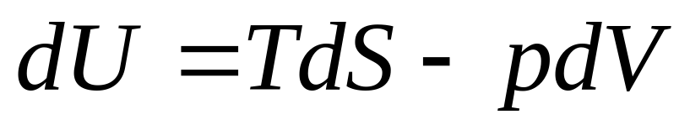
引言
均相纯物质
推广
组成可变的多组分系统
主要内容
热力学普遍规律对多组分系统的扩展：化学势、相律
具有实用意义的物质特性：逸度、活度、混合热性质

Slide 5
引言
溶液（solution）
广义地说，两种或两种以上物质彼此以分子或离子状态均匀混合所形成的体系称为溶液。
溶液以物态可分为气态溶液、固态溶液和液态溶液。根据溶液中溶质的导电性又可分为电解质溶液和非电解质溶液。
本章主要讨论液态的非电解质溶液。

Slide 6
引言
溶剂（solvent）和溶质（solute）
如果组成溶液的物质有不同的状态，通常将液态物质称为溶剂，气态或固态物质称为溶质。
如果都是液态，则把含量多的一种称为溶剂，含量少的称为溶质。

Slide 7
引言
溶液浓度的表示方法
在液态的非电解质溶液中，溶质B的浓度表示法主要有如下四种：
1.物质的量分数
2.质量摩尔浓度
3.物质的量浓度
4.质量分数

Slide 8
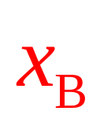
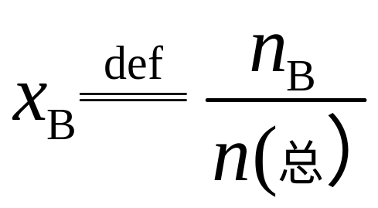
引言
1.摩尔分数
溶质B的物质的量与溶液中总的物质的量之比称为溶质B的物质的量分数，又称为物质的量分数，单位为1。

Slide 9
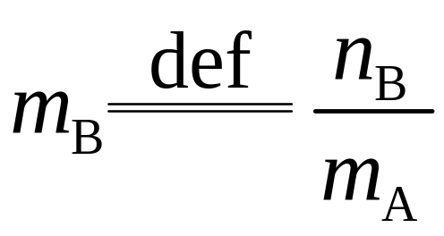

引言
2.质量摩尔浓度m_{B}
溶质B的物质的量与溶剂A的质量之比称为溶质B的质量摩尔浓度，单位是 。这个表示方法的优点是可以用准确的称重法来配制溶液，不受温度影响，电化学中用的很多。

Slide 10
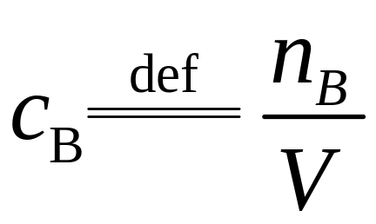


引言
3.物质的量浓度c_{B}
溶质B的物质的量与溶液体积V的比值称为溶质B的物质的量浓度，或称为溶质B的浓度，单位是 ，但常用单位是 。

Slide 11
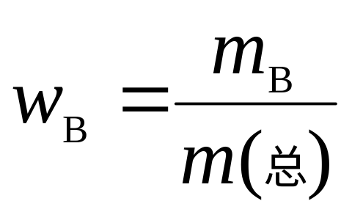
引言
4.质量分数w_{B}
溶质B的质量与溶液总质量之比称为溶质B的质量分数，单位为1。

Slide 12
4.1 偏摩尔性质
单组分体系的摩尔热力学函数值
多组分体系的偏摩尔热力学函数值
偏摩尔量的集合公式
Gibbs-Duhem公式

Slide 13

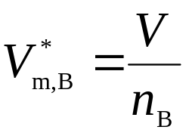
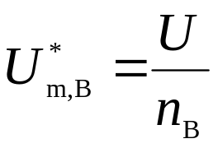
单组分体系的摩尔热力学函数值
体系的状态函数中V，U，H，S，A，G等是广度性质，与物质的量有关。设由物质B组成的单组分体系的物质的量为 ，则各摩尔热力学函数值的定义式分别为：
摩尔体积（molar volume）
摩尔热力学能（molar thermodynamic energy）

Slide 14
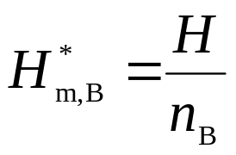
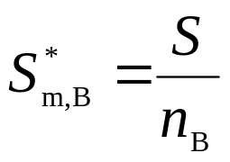
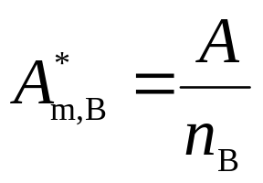
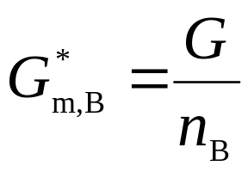
单组分体系的摩尔热力学函数值
摩尔焓（molar enthalpy）
摩尔熵（molar entropy）
摩尔Helmholz自由能（molar Helmholz free energy）
摩尔Gibbs 自由能（molar Gibbs free energy）
这些摩尔热力学函数值都是强度性质。

Slide 15
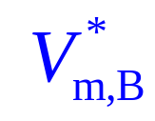
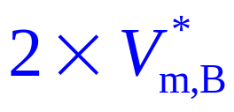

多组分系统与单组分系统的差别
单组分系统的广度性质具有加和性
若1 mol单组分B物质的体积为
则2 mol单组分B物质的体积为
而1 mol单组分B物质和1 mol单组分C物质混合,形成溶液，其热力学性质不等于各组分性质的简单加和。
描述单组分体系的状态只需两个变量— T、P或T、V；
描述多组分体系的状态除了确定温度压力外，还要考虑物质的数量—— T、P、n。

Slide 16
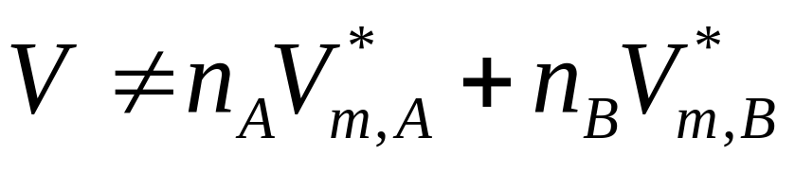
多组分系统与单组分系统的差别
例如：C₂H₅OH(B)和H₂O(A)混合时的体积变化
w_{B}% V_{A}*/cm³ V_{B}*/cm³ (V_{A}*+V_{B}*)/cm³ V/cm³
40 50.68 60.24 110.92 106.93
60 76.02 40.16 116.18 112.22
101.36 20.08 121.44 118.56
100 .00 100.00 200.00 192.00
50.00 150.00 200.00 193.00
150.00 50.00 200.00 195.00

Slide 17
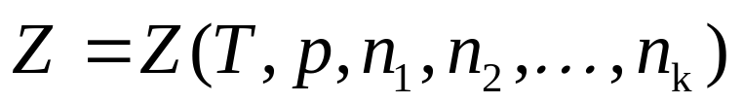
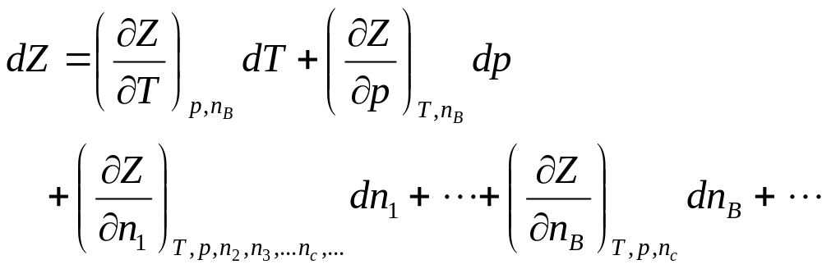
多组分体系的偏摩尔热力学函数值
在多组分体系中，每个热力学函数的变量就不止两个，还与组成体系各组分的物质的量有关。设Z代表V，U，H，S，A，G等广度性质，则对多组分体系
对状态函数Z求全微分：
偏摩尔量
Notes:
由状态函数的全微分形式引出

Slide 18
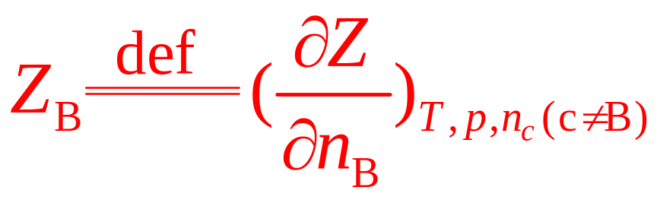
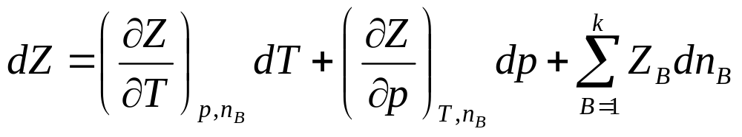
多组分体系的偏摩尔热力学函数值
偏摩尔量Z_{B}的定义为：
Z_{B}称为物质B的某种容量性质Z的偏摩尔量（partial molar quantity）。
注意：下标表示恒T、恒p，且除组分B本身外， 其它所有组分均保持不变。
Notes:
由状态函数的全微分形式引出

Slide 19
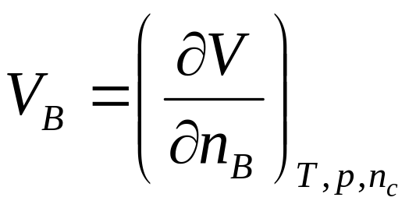
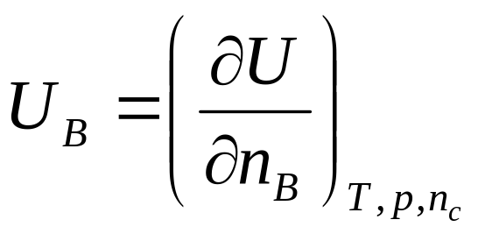
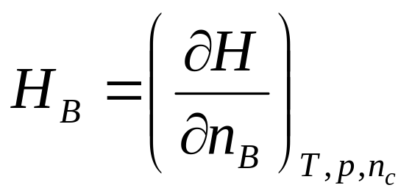
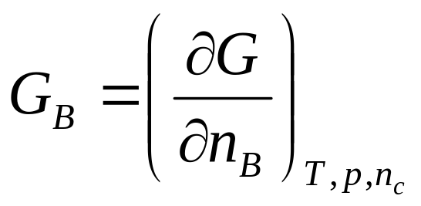
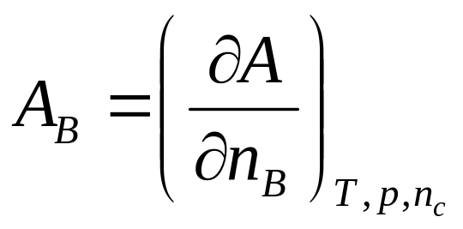
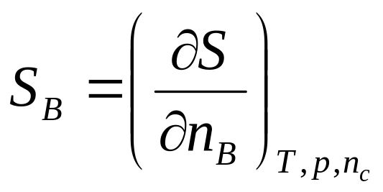
多组分体系的偏摩尔热力学函数值

Slide 20

多组分体系的偏摩尔热力学函数值
使用偏摩尔量时应注意：
1.偏摩尔量的物理意义是：在等温、等压、保持B物质以外的所有组分的物质的量不变的条件下，改变 所引起广度性质Z的变化值，或在等温、等压条件下，在无限大的定组成系统中加入单位物质的量的B物质所引起广度性质Z的变化值。
2.只有广度性质才有偏摩尔量，而偏摩尔量是强度性质。
3.纯物质的偏摩尔量就是它的摩尔量。
4.任何偏摩尔量都是T，p和组成的函数。

Slide 21

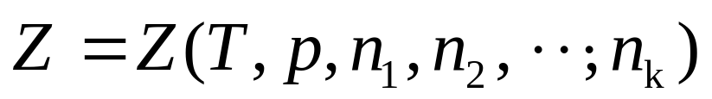
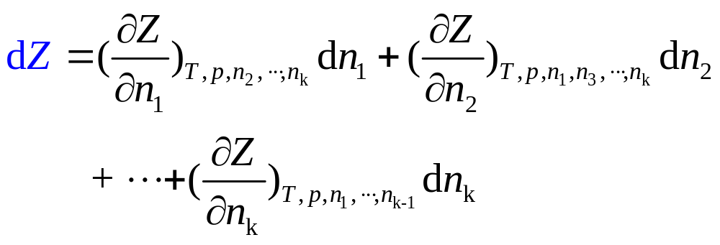
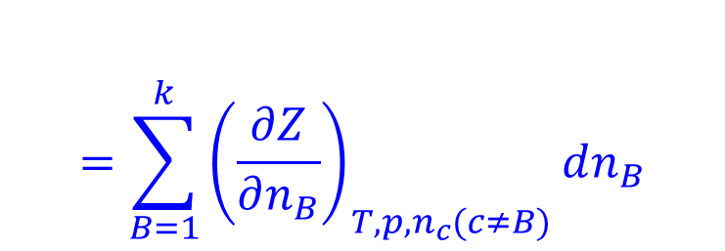
偏摩尔量的集合公式
设一个均相体系由1、2、 、k个组分组成，则体系任一容量性质Z应是T，p及各组分物质的量的函数，即：
在等温、等压条件下：

Slide 22
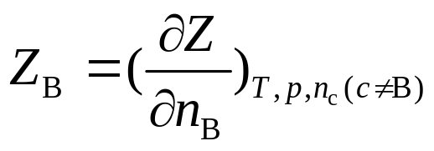
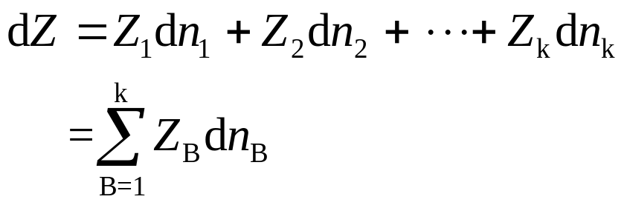
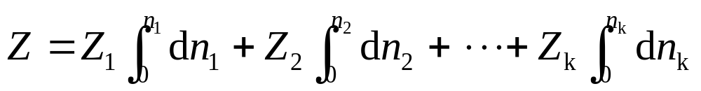
偏摩尔量的集合公式
按偏摩尔量定义,
则
在保持偏摩尔量不变的情况下，对上式积分

Slide 23
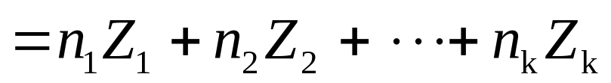
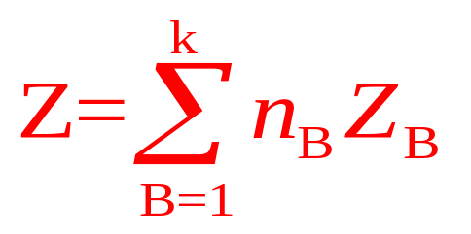


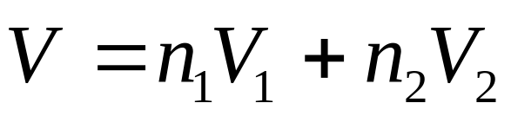
偏摩尔量的集合公式
Z
这就是偏摩尔量的集合公式，说明体系的总的容量性质等于各组分偏摩尔量的加和。
——偏摩尔量具有加和性
例如：体系只有两个组分，其物质的量和偏摩尔体积分别为 和 ，则体系的总体积为：

Slide 24
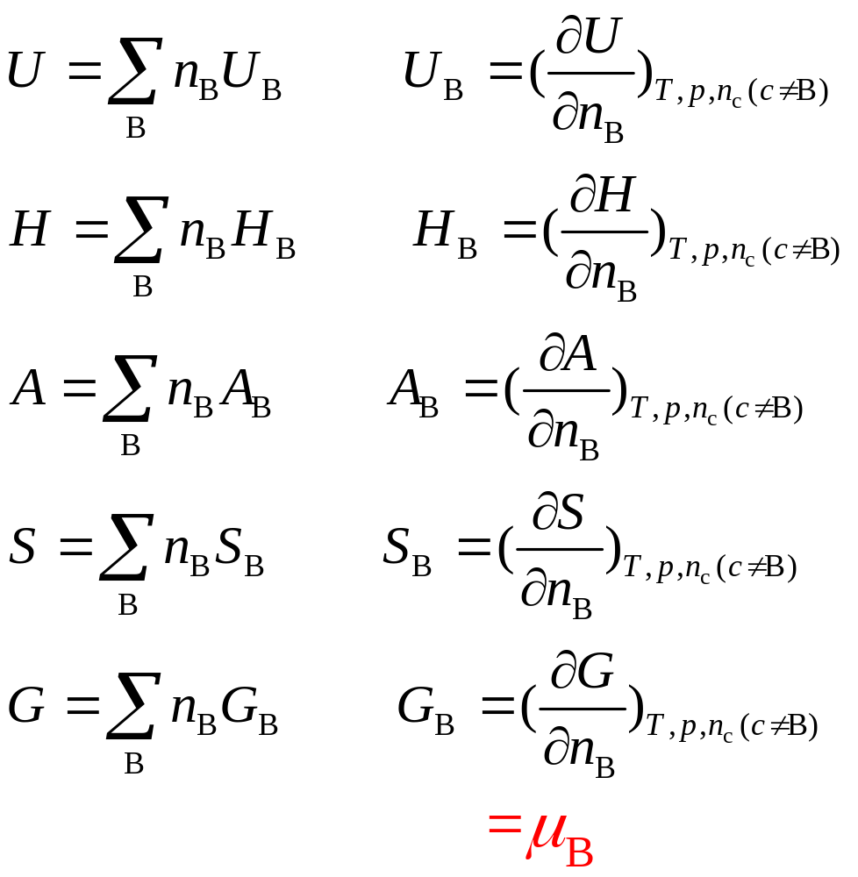
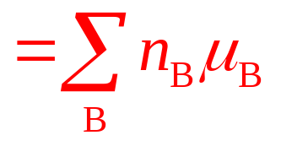
偏摩尔量的集合公式
写成一般式有：

Slide 25
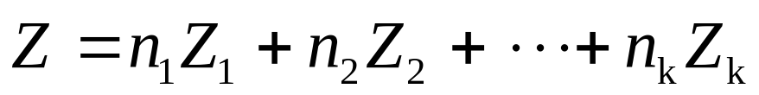
Gibbs-Duhem方程——系统中偏摩尔量之间的关系
如果在溶液中不按比例地添加各组分，则溶液浓度会发生改变，这时各组分的物质的量和偏摩尔量均会改变。
根据集合公式
对Z进行微分
在等温、等压下某均相体系任一容量性质的全微分为：

Slide 26
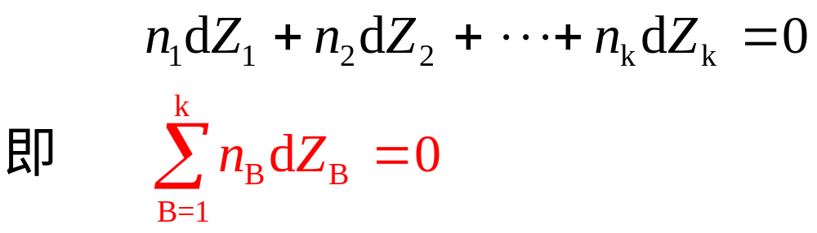
Gibbs-Duhem公式
（1）（2）两式相比，得：
这就称为Gibbs-Duhem公式，说明偏摩尔量之间是具有一定联系的，表现为互为盈亏的关系。对一个含有 n 个组分的均相体系，只有 n-1 个偏摩尔量是独立的。某一偏摩尔量的变化可从其它偏摩尔量的变化中求得。

Slide 27
同一组分的各种偏摩尔量之间的关系
在多元体系中的热力学公式与组成恒定的体系具有完全相同的形式，所不同的只是用偏摩尔量代替相应的摩尔量而已。
（1）定义式关系
H_{B} = U_{B}＋pV_{B}
A_{B} = U_{B}－TS_{B}
G_{B}= H_{B}－TS_{B}
= U_{B}＋pV_{B}－TS_{B}
= A_{B}+pV_{B}

Slide 28
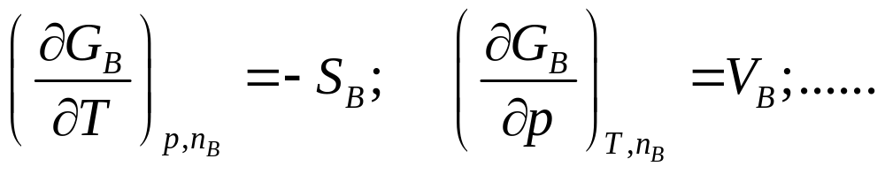
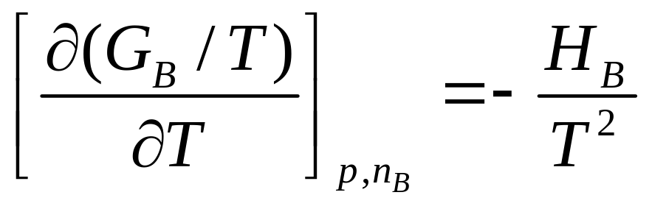
同一组分的各种偏摩尔量之间的关系
（2）对应系数关系

Slide 29
4.2 化学势
化学势的定义
多组分体系中的基本公式
化学势在相平衡中的应用
理想气体各组分的化学势

Slide 30
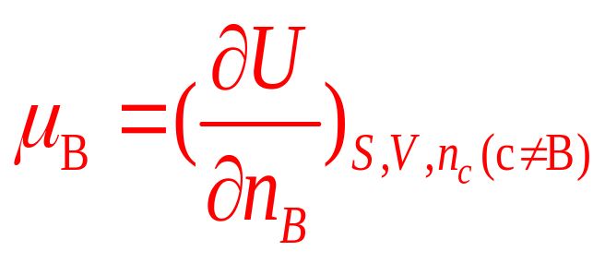
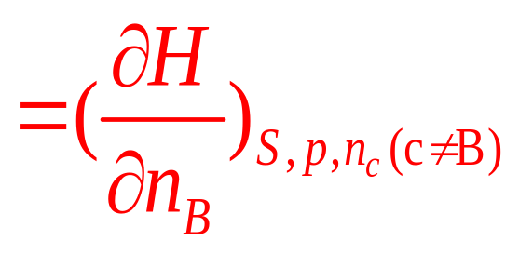
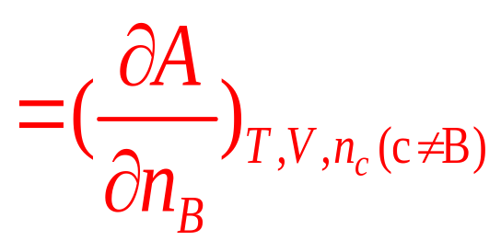
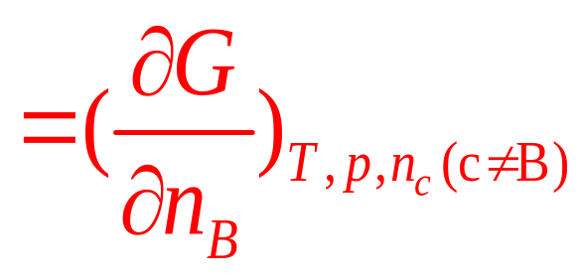
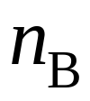
4.2 化学势的定义
广义定义：
保持特征变量和除B以外其它组分不变，某热力学函数随其物质的量 的变化率称为化学势。

Slide 31
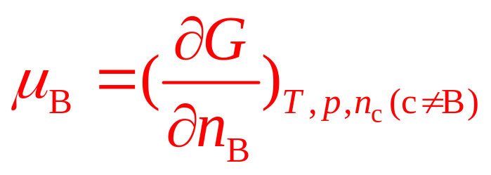
化学势的定义
狭义定义：
保持温度、压力和除B以外的其它组分不变，体系的Gibbs自由能随 的变化率称为化学势，所以化学势就是偏摩尔Gibbs自由能。
化学势在判断相变和化学变化的方向和限度方面有重要作用。

Slide 32

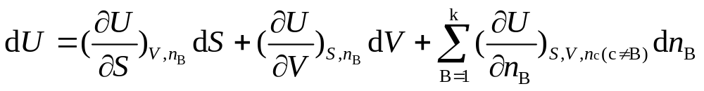
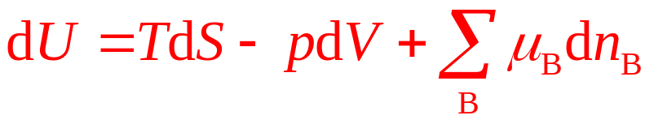
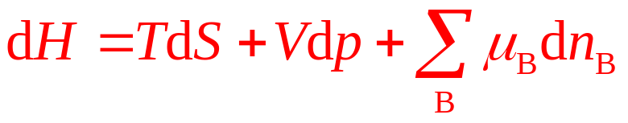
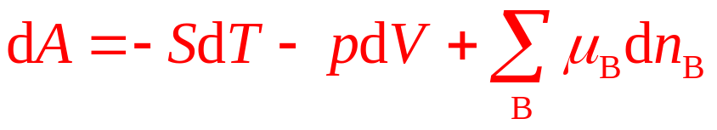

多组分体系中的基本公式
在多组分体系中，热力学函数的值不仅与其特征变量有关，还与组成体系的各组分的物质的量有关。
例如：热力学能
其全微分
即：
同理：

Slide 33

化学势在相平衡中的应用
设系统中有α相和β相，恒温恒压下，设有dn_{i}的i组分从α相转移到β相，则：

Slide 34

化学势在相平衡中的应用

Slide 35

化学势在相平衡中的应用
多相系统相平衡的必要条件：
系统各相温度和压力都相等，且各组分在各相的化学势都相等。

Slide 36







理想气体的化学势
只有一种理想气体，

Slide 37
理想气体的化学势
这是理想气体化学势的表达式。化学势是T，p的函数。μ∅(T,p∅)是温度为T，压力为标准压力时理想气体的化学势，这个状态就是气体的标准态。

Slide 38

理想气体混合物中各组分的化学势
由于理想气体忽略分子间相互作用力，各组分相互独立，和单独存在时性质相同。气体混合物中某一种气体B的化学势
这个式子也可看作理想气体混合物的定义。

Slide 39
4.3 稀溶液的气液平衡
拉乌尔定律（Raoult’s Law）
亨利定律（Henry’s Law）

Slide 40











拉乌尔定律（ Raoult’s Law ）
1887年，法国化学家Raoult从实验中归纳出一个经验定律：在定温下，在稀溶液中，溶剂的蒸气压等于纯溶剂蒸气压 乘以溶液中溶剂的物质的量分数 ，用公式表示为：

Slide 41



拉乌尔定律（Raoult’s Law）
如果溶液中只有A，B两个组分，则
拉乌尔定律也可表示为：溶剂蒸气压的降低值与纯溶剂蒸气压之比等于溶质的摩尔分数。

Slide 42




亨利定律（Henry’s law）
1803年英国化学家Henry根据实验总结出另一条经验定律：在一定温度和平衡状态下，气体在液体里的溶解度（用物质的量分数x表示）与该气体的平衡分压p成正比。实验证明：稀溶液中挥发性溶质的平衡分压与该溶质在溶液中的浓度成正比，用公式表示为：
式中 称为亨利定律常数，其数值与温度、压力、溶剂和溶质的性质有关。
若浓度的表示方法不同，亨利定律表现出不同的形式，即：

Slide 43



亨利定律（Henry’s law）
使用亨利定律应注意：
(1)式中p为该气体的分压。对于混合气体，在总压不大时，亨利定律分别适用于每一种气体。
(2)溶质在气相和在溶液中的分子状态必须相同。
如 ，在气相为 分子，在液相为 和 ，则亨利定律不适用。
(3)溶液浓度愈稀，对亨利定律符合得愈好。对气体溶质，升高温度或降低压力，降低了溶解度，能更好服从亨利定律。

Slide 44

拉乌尔定律与亨利定律的比较
气相组成
p_{总}=p_{A}+p_{B}
x_{A}+x_{B}=1
p_{B}=p_{B}*x_{B}
服从拉乌尔定律
液相组成

Slide 45


拉乌尔定律与亨利定律的比较
拉乌尔定律：
亨利定律：
区别：
（1）拉乌尔定律适用于稀溶液溶剂，亨利定律适用于稀溶液溶质。
（2）拉乌尔定律的比例系数是纯溶剂的蒸气压，与溶质无关；亨利定律的比例系数与溶质性质有关。
（3）拉乌尔定律中浓度只可以用摩尔分数表示；亨利定律中溶质浓度可以使用任何浓度量纲。

Slide 46
例：25℃时甲烷溶在苯中，当平衡浓度x(CH₄)=0.0043 时, CH₄在平衡气相中的分压为 245 kPa。试计算 ：
(1) 25℃时当x(CH₄)=0.01时的甲烷苯溶液的蒸气总压P。
(2) 与上述溶液成平衡的气相组成y(CH₄)。
已知25℃时液态苯和苯蒸气的标准生成焓分别为 48.66 和 82.93 kJ mol⁻¹，苯在101 325 Pa下的沸点为 80.1℃。

Slide 47
解：（1）k_{x} (CH₄) =P (CH₄) / x(CH₄)
=245/0.0043=5.698*10⁴ Kpa
ln (p₂ /p₁)=Δ_{v}H_{m}(T₂-T₁)/(RT₁T₂)
Δ_{vap}H_{m} =Δ_{f} H _{m} (g,苯)-Δ_{f}H_{m} (l,苯) =34.27 kJ mol⁻¹
ln ( P (苯) * /101325)
=34270*(298.15-353.25)/(8.314*353.25*298.15)
P (苯) *(298.15K)=11726.9Pa
P_{总}= P (CH₄) + P(苯) = k_{x} x_{CH4}+P (苯) *x (苯) =581409.7 Pa
（2）y(CH₄)=p (CH₄)/ P_{总}= K_{x} x (CH₄)/ P_{总}=0.98

Slide 48
4.5 理想稀溶液
稀溶液的定义
溶剂的化学势
溶质的化学势

Slide 49
稀溶液中各组分的化学势
稀溶液的定义
两种物质组成一溶液，在一定的温度和压力下，在一定的浓度范围内，溶剂遵守Raoult定律，且溶质遵守Henry定律，这种溶液称为稀溶液。值得注意的是，化学热力学中的稀溶液并不仅仅是指浓度很小的溶液。

Slide 50




稀溶液中各组分的化学势
溶剂的化学势
溶剂服从Raoult定律， 是在该温度下纯溶剂的饱和蒸气压。
称为标准化学势，其物理意义是：等温、等压时，纯溶剂 的化学势。

Slide 51







溶质的化学势
Henry定律因浓度表示方法不同，有如下三种形式：
是 时又服从Henry定律
那个假想态的化学势，实际不存在，
如图中的R点。利用这个参考态，在求
或 时，可以消去，不影响计算。
溶质实际的蒸气压曲线如实线所示，W点是 时的蒸气压。

Slide 52







溶质的化学势
（2）当 时，同理：
是 时，又服从
Henry定律那个假想态的化学势。

Slide 53







溶质的化学势
（3）当 时
是 时又服从
Henry定律那个假想态的化学势，

Slide 54





分配定律——溶质在两互不相溶液相中的分配
“在定温、定压下，若一个物质溶解在两个同时存在的互不相溶的液体形成稀溶液里，达到平衡后，该物质在两相中浓度之比有定值”，这称为分配定律。
用公式表示为：
或
式中 和 分别为溶质B在两个互不相溶的溶剂 中的浓度，K 称为分配系数（distribution coefficient）。

Slide 55




这个经验定律可以从热力学得到证明。定温定压下，达到平衡时，稀溶液中溶质B在 两相中的化学势相等，即：

Slide 56


质量摩尔浓度，物质的量浓度：
或
影响K值的因素有温度、压力、溶质及两种溶剂的性质等。在溶液浓度不太大时能很好地与实验结果相符。
如果溶质在任一溶剂中有缔合或离解现象，则分配定律只能适用于在溶剂中分子形态相同的部分

Slide 57
分配定律的应用：
（1）可以计算萃取的效率问题。例如，使某一定量溶液中溶质降到某一程度，需用一定体积的萃取剂萃取多少次才能达到。
（2）可以证明，当萃取剂数量有限时，分若干次萃取的效率要比一次萃取的高。

Slide 58



例：15℃时，将碘溶于含0.1 mol·l⁻¹ KI的水溶液中，于四氯化碳一起振荡，达平衡后分为两层。将两层液体分离后，用滴定方法测定水层中碘的浓度为0.050 mol·l⁻¹， CCl₄层中为0.085 mol·l⁻¹。已知碘在四氯化碳和水中的分配系数为
。求反应KI+I₂=KI₃在15℃时的平衡常数K_{C}？
解：I₂溶于KI水溶液中，生成KI₃的平衡反应如下：
KI+I₂=KI₃
水中I₂的平衡浓度 可由分配定律得到：

Slide 59


用滴定方法求得水中I₂的浓度为0.05mol/L，表明有（0.05-0.001）mol/L=0.049mol/L的I₂是从KI₃分解得到的，即KI₃的平衡浓度 ，并全部来自KI与I₂的反应。
因此KI的平衡浓度为（0.1-0.049）=0.051mol/L。
反应平衡常数：

Slide 60


4.6 稀溶液的依数性
water
0℃
100℃
< 0℃
> 100 ℃

Slide 61
4.6 稀溶液的依数性
依数性质：（colligative properties）少量不挥发性溶质溶解在溶剂中形成稀溶液，会使溶剂的某些物理性质发生变化，这些性质只取决于所含溶质粒子的数目，而与溶质的本性无关。
依数性的种类：
1.蒸气压下降
2.凝固点降低
3.沸点升高
4.渗透压

Slide 62

蒸气压下降
对于二组分稀溶液，加入非挥发性溶质B以后，溶剂A的蒸气压会下降。
这是造成凝固点下降、沸点升高和渗透压的根本原因。

Slide 63
沸点升高
什么是沸点？
气体蒸气压达到外压时的温度
p
纯溶剂
溶液
p*(T)
p_{A} = p_{A}*x_{A}
溶质为非挥发性物质：
黑线：纯溶剂蒸汽压曲线；
红线：溶液的蒸汽压曲线。
外压
p_{A}*
p_{A}
纯A的正常沸点为T*_{b},蒸汽压为 p_{A}*,溶液在T*_{b}时的蒸汽压为p_{A},低于 p_{A}*,溶液不能沸腾.
欲使溶液在此压力下沸腾,须增加体系的温度,当体系温度增至T_{b}时,溶液的蒸汽压达到p_{A}*,体系又达到气液两相平衡.
ΔT_{b}
<
T*_{b}
T_{b}
T
T*_{b}与T_{b}之差即为稀溶液溶剂的沸点升高值, ΔT_{b}=K_{b}m_{B}.

Slide 64

沸点升高
p
p*(T)
p_{A} = p_{A}*x_{A}
p_{A}*
p_{A}
ΔT_{b}
T*_{b}
T_{b}
T

Slide 65


沸点升高

Slide 66






沸点升高
称为沸点升高系数（boiling point elevation coefficients），单位 。常用溶剂的 值有表可查。
测定 值，查出 ，就可以计算溶质的摩尔质量。

Slide 67

凝固点降低
什么是凝固点?
在大气压力下，纯物质固态和液态的蒸气压相等，固-液两相平衡共存时的温度。
纯水
稀溶液
冰
纯溶剂和稀溶液中溶剂的蒸气压如图所示。
<

Slide 68

凝固点降低
纯水
稀溶液
冰

Slide 69

凝固点降低

Slide 70

凝固点降低

Slide 71







凝固点降低
为非电解质溶质的质量摩尔浓度，单位：
称为凝固点降低系数（freezing point lowering coefficients），单位
常用溶剂的 值有表可查。用实验测定 值，查出
，就可计算溶质的摩尔质量。
这里的凝固点是指纯溶剂固体析出时的温度。

Slide 72
沸点升高及凝固点降低的应用意义：
⑴ 考查液体纯度，测量杂质含量；
⑵ 测定溶质分子量；
⑶ 利用凝固点降低，制造冰盐浴(氯化钙－冰的混合物，凝固点可达－55℃)、防冻液、低熔点合金等；
⑶ 利用沸点升高，可制造热盐浴(NaOH、NaNO₂的水溶液的加热温度可达140℃以上)

Slide 73






渗透压（osmotic pressure）
如图所示，在半透膜左边放溶剂，右边放溶液。只有溶剂能透过半透膜。由于纯溶剂的化学势 大于溶液中溶剂的化学势 ，所以溶剂有自左向右渗透的倾向。
为了阻止溶剂渗透，在右边施加额外压力，使半透膜双方溶剂的化学势相等而达到平衡。这个额外施加的压力就定义为渗透压Π。
是溶质的浓度。浓度不能太大，这公式就是适用于稀溶液的van’t Hoff 公式。

Slide 74






渗透压（osmotic pressure）
纯溶剂
溶液
>
半透膜

Slide 75
反渗析: 若向溶液施加足够大的压力,使溶液中溶剂的化学势大于纯溶剂的化学势,则溶液中的溶剂会自动地流入纯溶剂相.这种现象称为反渗析.
反渗析技术被广泛地应用于海水的淡化.
渗透现象在生命体内起着非常重要的作用,细胞靠渗透作用完成新陈代谢过程,细胞膜是半透膜,可让水,氧和有机小分子通过,而不能让蛋白质,多糖等高聚体通过.

Slide 76
值得注意的是，稀溶液的渗透压相当可观，如25℃时，0.1mol·dm⁻³溶液的渗透压为：
这相对于25m高水柱所产生的静压力。而一般植物细胞液的渗透压大约可达2000kPa。

Slide 77
4.7 理想溶液
理想溶液定义： 不分溶剂和溶质，任一组分在全部浓度范围内都符合拉乌尔定律；从分子模型上看，各组分分子彼此相似，在混合时没有热效应和体积变化，这种溶液称为理想溶液。
近似理想溶液：
（1）由同位素化合物组成溶液，H₂O－D₂O；（2）同分异构体组成溶液，如邻、间、对；（3）同族或同一周期相邻金属构成合金；（4）只有一个取代基不同的化合物组成溶液，ArCl、ArBr；（5）相邻同系物组成溶液，甲醇－乙醇。

Slide 78
理想溶液的蒸气压
对于A-B两组分形成的理想溶液，气相总压等于A、B分压之和：
p_{B}*
p=p_{A}+p_{B}=p_{A}*x_{A}+p_{B}*x_{B}
=p_{A}*+(p_{B}*-p_{A}*)x_{B}
p
p_{B}
p_{A}*
p_{A}*
p_{A}
x_{B}=0
x_{B}
x_{B}=1

Slide 79







理想溶液中组分的化学势
温度为T、压力为 的气体 B 的化学势，
亦即纯液体或纯固体饱和蒸气的化学势，

Slide 80




理想溶液的热力学性质
混合前
B,n_{B}
C,n_{C}
D,n_{D}
…
dT=0;dp=0
混合后
B, C, D,…
x_{B},x_{C},x_{D}…
< 0
自发进行

Slide 81







理想溶液的热力学性质
由于

Slide 82






理想溶液的热力学性质
(1)
(2)
(3)
(4)
（5）拉乌尔定律和亨利定律没有区别

Slide 83
理想溶液的热力学性质
(1)
形成理想溶液时,体系总体积不变.
从微观上看,由于理想溶液体系各种分子的大小,形状相似,作用力也相似,故在混合形成理想溶液时,分子周围的微观空间结构不会发生变化,从宏观上看,体系的总体积不变.

Slide 84
理想溶液的热力学性质
(2)
各种分子对作用势能相同
体系的总体积不变
分子对间的平均距离也不变
分子对平均作用势能不变
体系总势能也不变
因此理想溶液混合热效应等于零

Slide 85
理想溶液的热力学性质
(3)
理想溶液的混合过程与理想气体的混合过程相类似,分子的排列从有序到无序,因而是一熵增过程.
(4)
因为在等温等压下的理想溶液混合过程是一自发过程, 所以此过程的ΔG小于零.

Slide 86
例1：在定温定压下，二组分混合形成理想溶液，下列哪个函数的变化值正确（ ）
(A) ΔS=0 (B) ΔV=0 (C) ΔG=0 (D) ΔA=0
B
例2：A(l)与B(l)可形成理想液态混合物，温度T时，纯A及纯B的饱和蒸气压p*_{Ｂ}＞p*_{A}，则当混合物的组成为0＜x_{Ｂ}＜1时，则在其蒸气压-组成图上可看出蒸气总压p与p*_{A}，p*_{B}的相对大小为（ ）
(A) p＞p*_{Ｂ} (B) p＜p*_{A}
(C) p*_{A}＜p＜p*_{B} (D) 以上答案均不正确
C

Slide 87
例3：A(l)与B(l)可形成理想液态混合物，若在一定温度下，纯A、纯B的饱和蒸气压p*_{A}<p*_{B}，则在该二组分的蒸气压组成图上的气、液两相平衡区，呈平衡的气、液两相的组成必有y_{B} x_{B}（选填＜，＝，＞）。
＞
解：y_{B}= p_{B} / p = p_{B} / (p_{A} +p_{B})
= p*_{B} x_{B} /( p*_{A} x_{A} +p*_{B} x_{B})
=1/(1+ p*_{A} x_{A} / p*_{B} x_{B})
y_{B}/ x_{B} =1/( x_{B} + p*_{A} x_{A} / p*_{B} )
∵p*_{A}<p*_{B}
∴y_{B}/ x_{B} >1

Slide 88
例4：413.2K下，C₆H₅Cl和C₆H₅Br的蒸汽压分别为1.236atm和0.6524atm。两者形成理想溶液,此溶液在413.2K，1atm下沸腾，求体系液相和气相的组成？
解：理想溶液服从拉乌尔定律：p₁=p₁*x₁ p₂=p₂*x₂
下标1代表氯苯；下标2代表溴苯。
溶液在1atm下沸腾，故有：
p₁+p₂= p₁*x₁+p₂*x₂=p₁*x₁+p₂*(1- x₁)=1.0
解得：x₁=0.5956 x₂=0.4044 （液相组成）
气相组成: y₁=p₁/(p₁+p₂)= p₁*x₁/(p₁*x₁ +p₂*x₂)=0.7362
y₂=1-y₁=0.2638

Slide 89
4.8 非理想溶液
活度的概念
以拉乌尔定律为基础的活度
以亨利定律为基础的活度
活度及活度系数的测定
超额函数和正规溶液

Slide 90

活度的概念
实际溶液与理想溶液存在偏差，不能用拉乌尔定律或亨利定律描述。
理想溶液
正偏差
负偏差

Slide 91
活度的概念
对于非理想溶液1907年路易斯（Lewis）提出：保持理想体系的组分化学势等表示式，把偏差放在浓度项上，引入“活度”的概念。
用活度代替浓度，原理想溶液的公式或规律可用于研究真实体系。
活度可看作对溶液组分浓度的校正，即“有效浓度”

Slide 92





以拉乌尔定律为基础的活度
在非理想溶液中，拉乌尔定律应修正为：
活度（activity）的定义：
选定温度T，压力为p^{θ}下纯物质Ｂ的状态为参考。

Slide 93



以拉乌尔定律为基础的活度
活度因子（activity factor）：表示实际溶液与理想溶液的偏差，量纲为1。

Slide 94










以亨利定律为基础的活度
Henry定律：
(1) 浓度用摩尔分数 表示
是在T，p时，当 那个假想状态的化学势。因为在 从0-1的范围内不可能始终服从Henry定律，这个状态实际上不存在，但不影响 的计算。
为什么？

Slide 95






以亨利定律为基础的活度
纯溶质的
参考态
服从亨
利定律
纯溶剂
实际曲线
服从拉乌尔定律

Slide 96









以亨利定律为基础的活度
（2）浓度用质量摩尔浓度 表示
是在T，p时，当 时仍服从Henry定律那个假想状态的化学， 。

Slide 97








以亨利定律为基础的活度
（3） 浓度用物质的量浓度 表示
是在T，p时，当 时假想状态的化学势, 。
显然 ，但B物质的化学势 是相同的，并不因为浓度的表示方法不同而有所不同。

Slide 98








以亨利定律为基础的活度
实际曲线
1.0

Slide 99
活度的物理意义：
（1）有效浓度（经校正的浓度）
（2）活泼性：activity
（3）a为压力比，单位1。

Slide 100



活度及活度系数的测定（蒸气压法）
选定温度T，压力为p^{θ}下液体纯物质Ｂ的状态为参考。

Slide 101



超额函数（excess function）
超额函数是各组分形成实际溶液时的混合热力学函数与假设他们形成理想溶液时的混合热力学函数之差。超额函数用来较方便地表示整个溶液的非理想程度。
将组分1和组分2以物质的量 和 混合，若溶液是理想的，则：

Slide 102




超额函数（excess function）
如果溶液是非理想的，则变化值都不为零，但热力学函数之间的基本关系仍然存在。
（1）超额吉布斯自由能
超额吉布斯自由能表示实际混合过程中的 与理想混合时 的差值。

Slide 103





超额函数（excess function）

Slide 104



超额函数（excess function）
加和项中包含了溶质和溶剂的活度因子，可以衡量整个溶液的不理想程度。
当 ，表示体系对理想情况发生正偏差；
当 ，则发生负偏差。

Slide 105




规则（正规）溶液（regular solution）
根据热力学函数间的关系，
当 或 ，则 ，这时溶液的非理想性完全由混合热效应引起，这种非理想溶液称为规则（正规）溶液。

Slide 106



规则（正规）溶液（regular solution）
在正规溶液中，因为 ，所以：
所以
因为

Slide 107


4.8 溶液中的化学平衡
溶液中组分用活度进行计算，气相组分用分压表示，利用化学平衡规律解决本章活度和活度系数的计算问题。但在选取两个定律应用时注意它们的表达形式以及应用的前提条件与活度标准状态有关的量的表达。
某一多相反应
因为平衡时

Slide 108


分别将理想气体和实际溶液中组分的化学势计算公式代入上式得：

Slide 109



移项

Slide 110



令：
所以
如果用活度表示，标准平衡常数式：

Slide 111
例: CHCl₃(A)与丙酮(B)形成溶液,液相中x_{Bl}=0.713,当体系温度为301.35K时, p_{总}=0.2901atm,气相中的x_{Bg}=0.818,已知纯A在此温度下的饱和蒸汽压为0.2918atm,求CHCl₃的活度及活度系数?
解: 已知: x_{Bl}=0.713 ∴ x_{Al}=0.287
x_{Bg}=0.818 ∴ x_{Ag}=0.182
p_{t}=0.2901 atm
p_{A}=p_{t}x_{Ag}=0.2901×0.182=0.0528 atm
p_{A}=p_{A}*a_{A}

Slide 112
CHCl₃的活度为:
a_{A}=p_{A}/p_{A*}=0.0528/0.2918=0.1809
a_{A}=x_{A}γ_{A}=0.1809
γ_{A}= a_{A}/ x_{A}=0.1809/0.287=0.6305
CHCl₃的活度为0.1809;活度系数为0.6305

Slide 113
本章重点难点
（1）掌握偏摩尔量和化学势的概念，理解并熟练应用化学势相等的相平衡条件。
（2）掌握稀溶液的性质，熟练运用拉乌尔定律和亨利定律，学会计算稀溶液各组分的化学势，了解稀溶液的依数性的应用。
（3）掌握理想溶液的定义和基本性质。
（4）理解活度、活度系数的概念，掌握试剂溶液中组分的活度和活度系数的计算方法。

Slide 114
开心一练
1. 1 mol A与n mol B组成的溶液，体积为0.65dm³，当x_{B} = 0.8时，A的偏摩尔体积V_{A} = 0.090dm³·mol⁻¹，那么B的偏摩尔V_{B} 为：
(A) 0.140 dm³·mol⁻¹ ； (B) 0.072 dm³·mol⁻¹ ；
(C) 0.028 dm³·mol⁻¹ ； (D) 0.010 dm³·mol⁻¹ 。

Slide 115


2. 对于亨利定律，下列表述中不正确的是：
(A) 仅适用于溶质在气相和溶液相分子状态相同的非电解质稀溶液 ；
(B) 其表达式中的浓度可用x_{B}，c_{B}，m_{B} ；
(C) 其表达式中的压力p是指溶液面上的混合气体总压 ；
(D) 对于非理想溶液
只有理想溶液有

Slide 116
3. 对于偏摩尔量，指出下列说法错误者( )
（1）偏摩尔量必须有恒温恒压条件；
（2）偏摩尔量不随各组分浓度的变化而变化；
（3）偏摩尔量不随温度T和压力p的变化而变化；
（4）偏摩尔量不但随温度T、压力p的变化而变化，而且也随各组分浓度变化而变化。
(A) (2) (4) (B) (3) (4) (C) (2) (3) (D) (1) (4)

Slide 117
4. 下列气体溶于水溶剂中，哪个气体不能用亨利定律：
(A)N₂ ； (B)O₂ ； (C)NO₂ ； (D)CO
5. 298.2K，1×10⁵Pa，有两瓶四氯化碳溶液，第一瓶为1dm³(含有0.2mol的碘)，第二瓶为2dm³(含0.4mol的碘)，若以μ₁和μ₂分别表示两瓶中碘的化学势，则( )
(A) μ₁²=μ₂ (B) 10μ₁=μ₂
(C) μ₁=μ₂ (D) 2μ₁=μ₂

Slide 118
6. 已知水的两种状态A(373K，101.3kPa，g)，B(373K，101.3kPa，l)，则μ_{A}与μ_{B}的关系为：( )
A.μ_{A}=μ_{B} B.μ_{A}＞μ_{B}
C.μ_{A}＜μ_{B} D.两者不能比较
7. 对于稀溶液中的溶质，下列各式何者不正确？( )
(A) p_{B}=k_{x}x_{B} (B) p_{B}=k_{m}m_{B}
(C) p_{B}=k_{c}c_{B} (D) p_{B}=k_{n}n_{B}

Slide 119
8. 拉乌尔定律适用于( )
(A)非理想溶液中的溶剂 (B)稀溶液中的溶质；
(C)稀溶液中的溶剂 (D)稀溶液中的溶剂及溶质
9. 在293K时，从一组成为NH₃·19/2 H₂O的大量溶液中取出1molNH₃往另一组成为NH₃·21H₂O的溶液中转移，此过程的Δμ的表达式为： ( )
A.Δμ=RTln(2/19) B.Δμ=RTln(1/22)
C.Δμ=RTln(21/44) D.Δμ=RTln(44/21)

Slide 120


10. 60℃时乙醇A.和甲醇B.的蒸气压分别为4.70×10⁴Pa和8.33×10⁴Pa。今有质量百分数位为50%的乙醇和甲醇的混合物(看成理想溶液)，求该温度时液面上方蒸气的组成。
解：
x_{A}=0.41，x_{B}=0.59
p_{A}=p_{A}*x_{A}=4.70×10⁴×0.41Pa=1.927×10⁴Pa

Slide 121
p_{B}=p_{B}*x_{B}=8.33×10⁴×0.59Pa=4.915×10⁴Pa
p=p_{A}+p_{B}=6.842×10⁴Pa
y_{A}=p_{A}/p=1.927×10⁴/(6.842×10⁴)=0.282
y_{B}=0.718

